Slide 1
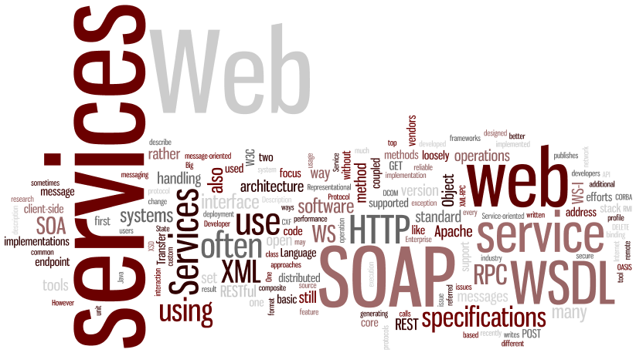
Comprendre l’architecture des Web services REST
Amosse EDOUARD, Doctorant

Slide 2
Organisation
Cours magistraux ➔ Deux séances communes 14/10 & 21/10
TP/TD ➔ 4 séances en deux groupes
Groupe A 15/10, 21/10, 22/10 & 23/10
Groupe B 16/10, 17/10, 22/10 & 23/10

Slide 3
Evaluation
Présence, Participation, Manipulation ➔ 20%
Mini Projet ➔ 40%
Examen Théorique ➔ 40%

Slide 4
Plan du cours
Partie 1
Introduction aux Web Services
L’utilisation du web aujourd’hui
Les Web Services
Définition
Type de web services
SOAP
REST
Web Service REST
Ressources
Verbes
Représentations
Introduction au format JSON
REST versus SOAP
WADL
Partie 2
Développer des Web Services REST avec JAVA – JAX-RS
Généralités JAX-RS
Rappels HTTP (Requête, Réponse)
Dévelopement serveur
Chemin des ressources
Paramètres des requêtes
Notes:
Beginning course details and/or books/materials needed for a class/project.

Slide 5
Partie 1
Introduction aux Web Services
Notes:
A schedule design for optional periods of time/objectives.

Slide 6

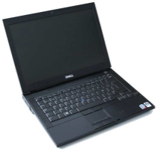


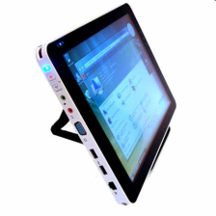
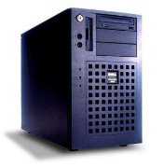

Utilisation du web aujourd’hui (1)
1
Serveur d’applications
2
2
1
2
2
1
1
Serveur d’applications
1
2
2
1
2
2
Demande de ressources
Resources

Slide 7
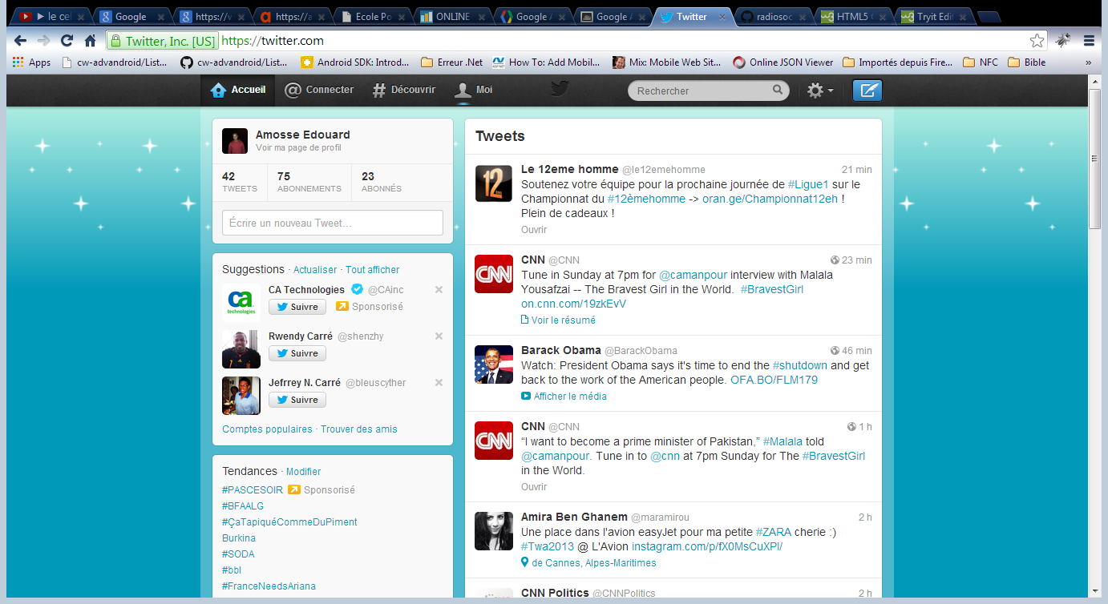
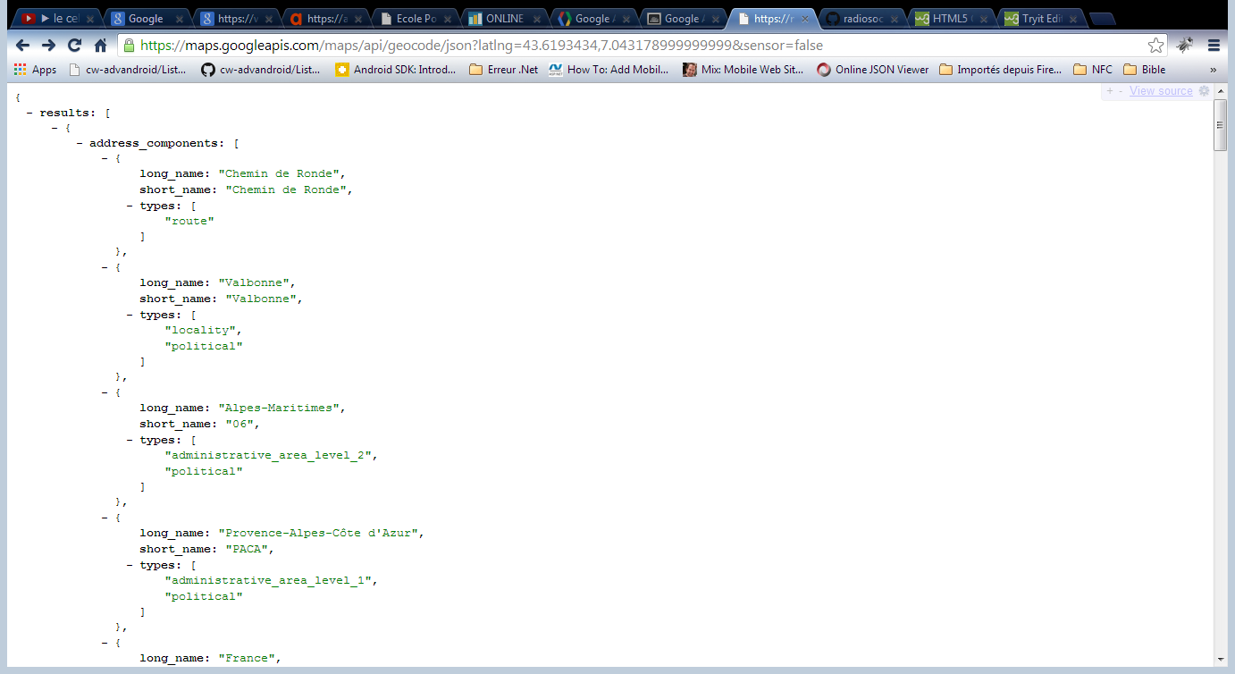
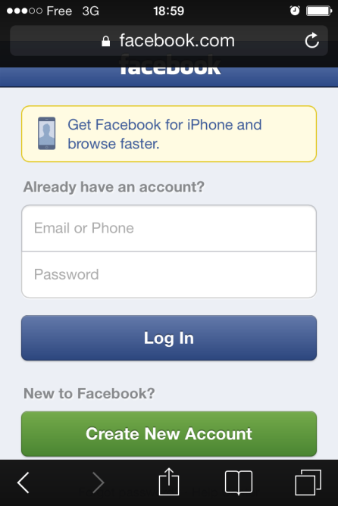
Utilisation du web aujourd’hui (1)
Les ressources sont récupérées aux travers d’URL (s)
Notes:
Introductory notes.

Slide 8
Web Services (Définition)
Services informatiques de la famille des technologies web permettant la communication entre des applications hétérogènes dans des environnements distribués (Wikipédia).
Ils ont été proposé à la base comme solution d’intégrations de différents logiciels développés par des entreprises (ERP, SCM, CRM) leur permettant de communiquer entre eux.
Basés sur XML (déscription et échange) et utilisant en général les protocoles du web comme canal de communication;
Notes:
Objectives for instruction and expected results and/or skills developed from learning.

Slide 9
SOAP (1)
Simple Object Access Protocol est un Protocole de dialogue entre applications basées sur du XML.
Deux objectifs à la base :
Interopérabilité entre applications d’une même entreprise (Intranet)
Interopérabilité inter entreprises entre applications et services web
Similaire au protocole RCP, SOAP utilise le protocole HTTP pour les échanges de données mais aussi SMTP et POP.
Spécifications du W3C:
SOAP 1.1 : http://www.w3.org/TR/2000/NOTE-SOAP-20000508
SOAP 1.2 : http://www.w3.org/TR/soap12
Notes:
A list of procedures and steps, or a lecture slide with media.

Slide 10
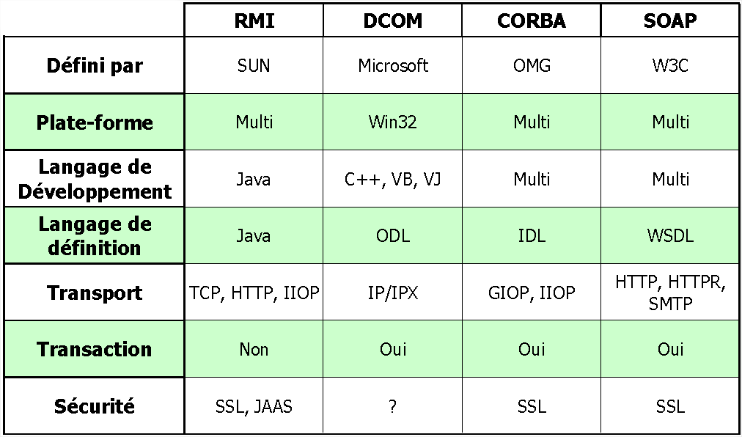
SOAP (2)
Notes:
Example graph/chart.

Slide 11
SOAP (3) : Concept des messages
Les messages SOAP sont utilisés pour envoyer (requête) et recevoir (réponse) des informations d’un récepteur
Un message SOAP peut être transmis à plusieurs récepteurs intermédiaires avant d’être reçu par le récepteur final (➔ chaîne de responsabilité)
Le format SOAP peut contenir des messages spécifiques correspondant à des erreurs identifiées par le récepteur
Un message SOAP est véhiculé en utilisant un protocole de transport (HTTP, SMTP, …)
Notes:
Example graph/chart.

Slide 12
SOAP (5) : Exemple
Appeler les opérations d’un web service SOAP
<?xml version="1.0" encoding="UTF-8"?>
<S:Envelope xmlns:S="http://schemas.xmlsoap.org/soap/envelope/" xmlns:SOAP-ENV="http://schemas.xmlsoap.org/soap/envelope/">
<SOAP-ENV:Header/>
<S:Body>
<ns2:hello xmlns:ns2="http://services.bibliotheque.ntdp.miage.unice.fr/">
<name>Miage NTDP</name>
</ns2:hello>
</S:Body>
</S:Envelope>
Appel de la méthode hello du service avec une valeur en paramètre
Notes:
Conclusion to course, lecture, et al.

Slide 13
SOAP (5) : Exemple
Réponse du service à l’appel de la méthode
<?xml version="1.0" encoding="UTF-8"?>
<S:Envelope xmlns:S="http://schemas.xmlsoap.org/soap/envelope/" xmlns:SOAP-ENV="http://schemas.xmlsoap.org/soap/envelope/">
<SOAP-ENV:Header/>
<S:Body> <ns2:helloResponse xmlns:ns2="http://services.bibliotheque.ntdp.miage.unice.fr/"> <return>Hello Miage NTDP !</return>
</ns2:helloResponse>
</S:Body>
</S:Envelope>
Réponse du web service à l’appel de la méthode hello
Notes:
Conclusion to course, lecture, et al.

Slide 14
Web Service REST
Définition
Acronyme de REpresentational State Transfert défini dans la thèse de Roy Fielding en 2000.
REST n’est pas un protocole ou un format, contrairement à SOAP, HTTP ou RCP, mais un style d’architecture inspiré de l’architecture du web fortement basé sur le protocole HTTP
Il n’est pas dépendant uniquement du web et peut utiliser d’autre protocoles que HTTP
Notes:
An opportunity for questions and discussions.

Slide 15
Web Service REST
Ce qu’il est :
Un système d’architecture
Une approche pour construire une application
Ce qu’il n’est pas
Un protocole
Un format
Un standard
Notes:
An opportunity for questions and discussions.

Slide 16
REST ➔ utilisation
Utiliser dans le développement des applications orientés ressources (ROA) ou orientées données (DOA)
Les applications respectant l’architecture REST sont dites RESTful
Notes:
An opportunity for questions and discussions.

Slide 17






REST ➔ Fournisseurs
Notes:
An opportunity for questions and discussions.

Slide 18
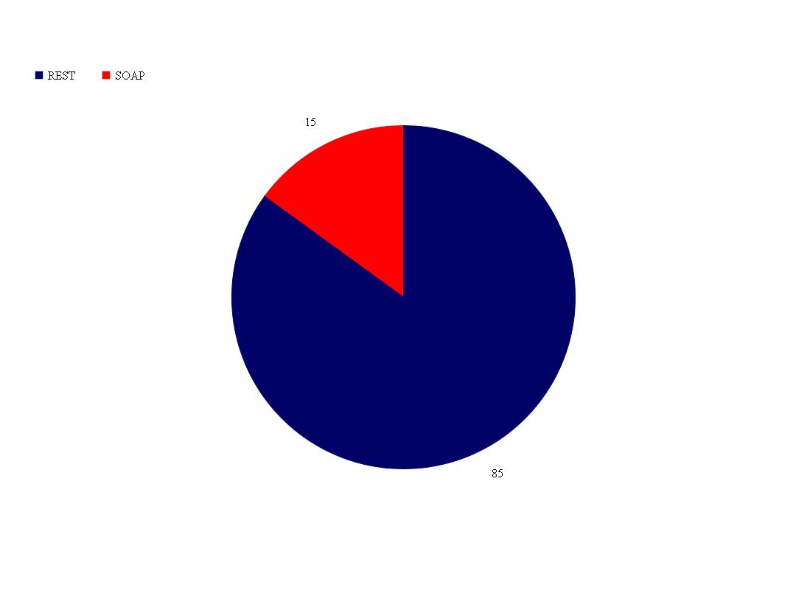
REST ➔ Statistics
Statistique d’utilisation des services web REST et SOAP chez AMAZON
Notes:
An opportunity for questions and discussions.

Slide 19
REST ➔ Caractéristiques
Les services REST sont sans états (Stateless)
Chaque requête envoyée au serveur doit contenir toutes les informations relatives à son état et est traitée indépendamment de toutes autres requêtes
Minimisation des ressources systèmes (pas de gestion de session, ni d’état)
Interface uniforme basée sur les méthodes HTTP (GET, POST, PUT, DELETE)
Les architectures RESTful sont construites à partir de ressources uniquement identifiées par des URI(s)
Notes:
An opportunity for questions and discussions.

Slide 20
Requêtes REST
Ressources
Identifiée par une URI (http://unice.fr/cursus/master/miage)
Méthodes (verbes) permettant de manipuler les ressources (identifiants)
Méthodes HTTP : GET, POST, PUT, DELETE
Représentation : Vue sur l’état de la ressource
Format d’échanges entre le client et le serveur (XML, JSON, text/plain,…)

Slide 21
Ressources
Une ressource est un objet identifiable sur le système
Livre, Catégorie, Client, Prêt
Une ressources n’est pas forcément un objet matérialisé (Prêt, Consultation, Facture…)
Une ressource est identifiée par une URI : Une URI identifie uniquement une ressource sur le système ➔ une ressource peut avoir plusieurs identifiants
http://ntdp.miage.fr/bookstore/books/1
Clef primaire de la ressource dans la BDD

Slide 22
Methodes (Verbes)
Une ressource peut subir quatre opérations de bases CRUD correspondant aux quatre principaux types de requêtes HTTP (GET, PUT, POST, DELETE)
REST s’appuie sur le protocole HTTP pour effectuer ces opérations sur les objets
CREATE ➔ POST
RETRIEVE ➔ GET
UPDATE ➔ PUT
DELETE ➔ DELETE

Slide 23


Méthode GET
La méthode GET renvoie une représentation de la ressource tel qu’elle est sur le système
GET: http://ntdp.miage.fr/bookstore/books/1
Statut : 200
Message : OK
En-tête : ….
Représentation : XML, JSON, html,…
Client
Serveur

Slide 24
Méthode POST
La méthode POST crée une nouvelle ressource sur le système
POST: http://ntdp.miage.fr/bookstore/books
Corps de la requête
Représentation : XML, JSON, html,…
Client
Statut : 201, 204
Message : Create, No content
En-tête : …..
Serveur

Slide 25
Méthode DELETE
Supprime la ressource identifiée par l’URI sur le serveur
Identifiant de la ressource sur le serveur
DELETE: http://ntdp.miage.fr/bookstore/books/1
Client
Statut : 200
Message : OK
En-tête : …..
Serveur

Slide 26
Méthode PUT
Mise à jour de la ressource sur le système
Identifiant de la ressource sur le serveur
PUT: http://ntdp.miage.fr/bookstore/books/1
En-tête : …..
Corps de la requête : XML, JSON,…
Client
Statut : 200
Message : OK
En-tête : …..
Serveur

Slide 27
Représentation
Une représentation désigne les données échangées entre le client et le serveur pour une ressource:
HTTP GET ➔ Le serveur renvoie au client l’état de la ressource
PUT, POST ➔ Le client envoie l’état d’une ressource au serveur
Peut être sous différent format :
JSON
XML
XHTML
CSV
Text/plain
…..

Slide 28
JSON
JSON « JavaScript Obect Notation » est un format d’échange de données, facile à lire par un humain et interpréter par une machine.
Basé sur JavaScript, il est complètement indépendant des langages de programmation mais utilise des conventions qui sont communes à toutes les langages de programmation (C, C++, Perl, Python, Java, C#, VB, JavaScript,….)
Deux structures :
Une collection de clefs/valeurs ➔ Object
Une collection ordonnée d’objets ➔ Array

Slide 29
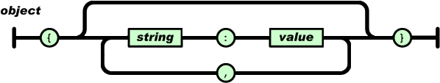
JSON
Objet
Commence par un « { » et se termine par « } » et composé d’une liste non ordonnée de paire clefs/valeurs. Une clef est suivie de « : » et les paires clef/valeur sont séparés par « , »
{ "id": 51,
"nom": "Mathematiques 1", "resume": "Resume of math ", "isbn": "123654",
"categorie":
{
"id": 2, "nom": "Mathematiques", "description": "Description of mathematiques "
},
"quantite": 42,
"photo": ""
}

Slide 30
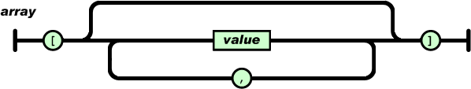
JSON
ARRAY
Liste ordonnée d’objets commençant par « [« et se terminant par « ] », les objets sont séparés l’un de l’autre par « , ».
[
{ "id": 51,
"nom": "Mathematiques 1",
"resume": "Resume of math ",
"isbn": "123654",
"quantite": 42,
"photo": ""
},
{ "id": 102,
"nom": "Mathematiques 1",
"resume": "Resume of math ",
"isbn": "12365444455",
"quantite": 42,
"photo": ""
}
]

Slide 31
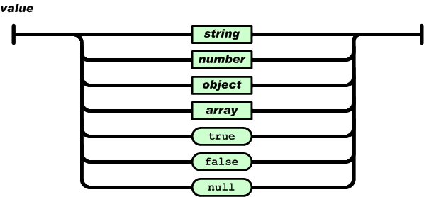
JSON
Value
Un objet peut être soit un string entre « ""» ou un nombre (entier, décimal) ou un boolean (true, false) ou null ou un objet.

Slide 32


Services Web étendus VS REST
<?xml version="1.0" encoding="UTF-8"?>
<S:Envelope xmlns:S="http://schemas.xmlsoap.org/soap/envelope/" xmlns:SOAP-ENV="http://schemas.xmlsoap.org/soap/envelope/">
<SOAP-ENV:Header/>
<S:Body> <ns2:hello xmlns:ns2="http://services.bibliotheque.ntdp.miage.unice.fr/">
<name>Miage NTDP</name>
</ns2:hello>
</S:Body>
</S:Envelope>
SOAP
Client
Serveur
http://localhost:8080/Bibliotheque/webresources/category/Miage%20NTDP
REST
Client
Serveur

Slide 33
Services Web étendus VS REST
SOAP
Avantages
Standardisé
Interopérabilité
Sécurité (WS-Security)
Inconvénients
Performances (enveloppe SOAP supplémentaire)
Complexité, lourdeur
Cible l’appel de service

Slide 34
Services Web étendus VS REST
REST
Avantages
Simplicité de mise en œuvre
Lisibilité par un humain
Evolutivité
Repose sur les principes du web
Représentations multiples (XML, JSON,…)
Inconvénients
Sécurité restreinte par l’emploi des méthodes HTTP
Cible l’appel de ressources

Slide 35
WADL
Web Application Definition Language est un langage de description des services REST au format XML. Il est une spécification di W3C initié par SUN (www.w.org/Submission/wadl)
Il décrit les éléments à partir de leur type (Ressources, Verbes, Paramètre, type de requête, Réponse)
Il fournit les informations descriptives d’un service permettant de construire des applications clientes exploitant les services REST.

Slide 36
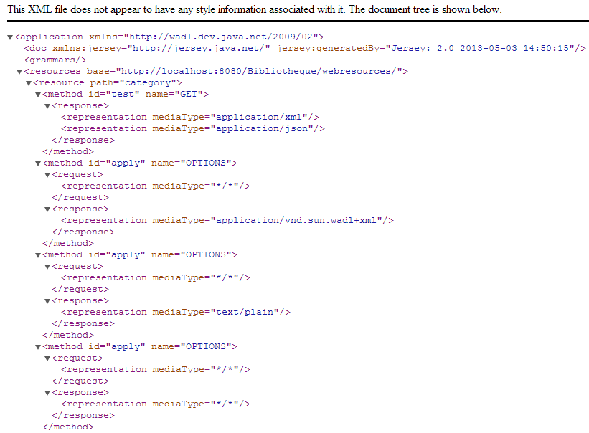
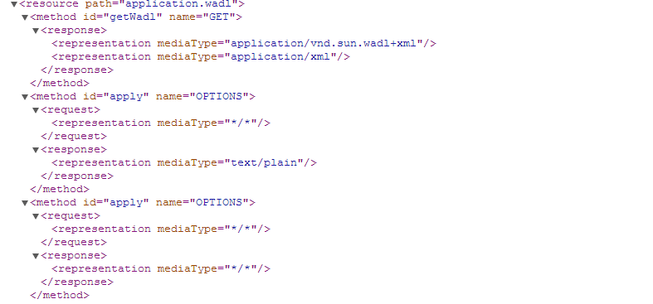
WADL

Slide 37
Partie 2
Développer des Web Services REST avec JAVA

Slide 38
JAX-RS
Acronyme de Java API for RestFul Web Services
Version courante 2.0 décrite par JSR 339
Depuis la version, il fait partie intégrante de la spécification Java EE
Décrit la mise en œuvre des services REST web coté client
Son architecture se repose sur l’utilisation des classes et des annotations pour développer les services web

Slide 39
JAX-RS ➔ Implémentation
JAX-RS est une spécification et autour de cette spécification sont développés plusieurs implémentations
JERSEY : implémentation de référence fournie par Oracle ( http://jersey.java.net )
CXF : Fournie par Apache ( http://cfx.apache.org )
RESTEasy : fournie par JBOSS
RESTLET : L’un des premiers framework implémentant REST pour Java

Slide 40

JERSEY
Version actuelle 2.3.1 implémentant les spécifications de JAX-RS 2.0
Intégré dans Glassfish et l’implémentation Java EE (6,7)
Supportés dans Netbeans

Slide 41
JAX-RS : Développement
Basé sur POJO (Plain Old Java Object) en utilisant des annotations spécifiques JAX-RS
Pas de modifications dans les fichiers de configuration
Le service est déployé dans une application web
Pas de possibilité de développer le service à partir d’un WADL contrairement à SOAP
Approche Bottom/Up
Développer et annoter les classes
Le WADL est automatiquement généré par l’API

Slide 42
Protocole HTTP
Hyper Text Transfert Protocol
Protocole permettant d’échanger des informations entre un client et un serveur utilisant TCP comme couche de transport
Version courante 1.1

Slide 43
Requête HTTP
Requête envoyée par un client http vers un serveur WWW
Ressource/Document demandé!
Image, HTML, JSON, XML…
Version du protocole utilisée : 1.0 ou 1.1
Methode de la requete
GET, POST, PUT
<Méthode> <URI> HTTP/<version>
[<Champ d’en-tête> : <valeur>]
Ligne blanche
[Corps de la requête]
Informations concernant le client HTTP, l’utilisateur (cookies, localisation)
Donnée envoyée au serveur, prise en compte pour les requêtes de type POST ou PUT

Slide 44
Réponse HTTP
Réponse du serveur à une requête du client
Statut de la réponse caractérisé par des codes prédéfinis par le protocole http : 200/404/500
Information descriptive sur le statut
Version du protocole utilisée : 1.0 ou 1.1
HTTP / <Version> <Statut> <Commentaire>
Content Type : <Type MIME du contenu>
[<Champ d’en tête>: <valeur>]
Ligne blanche
<Contenu>
Information sur le type MIME du contenu: XML/html/JSON
Informations concernant le serveur

Slide 45
Annotation JAX-RS
La spécification JAX-RS dispose d’un ensemble d’annotation permettant d’exposer une classe java dans un services web :
@Path
@GET, @POST, @PUT, @DELETE
@Produces, @Consumes
@PathParam

Slide 46
JAX-RS : @PATH
L’annotation permet de rendre une classe accessible par une requête HTTP
Elle définit la racine des ressources (Root Racine Ressources)
La valeur donnée correspond à l’uri relative de la ressource
Adresse du serveur
Ressource
@Path("category")
public class CategoryFacade {
……
}
http://localhost:8080/Bibliotheque/webresources/category
Port
Contexte de l’application

Slide 47
JAX-RS : @PATH
L’annotation peut être utilisée pour annoter des méthodes d’une classe
L’URI résultante est la concaténation entre le valeur de @pat de la classe et celle de la méthode
@Path("category")
public class CategoryFacade {
@GET
@Produces({MediaType.APPLICATION_XML, MediaType.APPLICATION_JSON})
@Path("test")
public String hello()
{
return "Hello World!";
}
..
}
http://localhost:8080/Bibliotheque/webresources/category/hello

Slide 48
JAX-RS : @PATH
La valeur définie dans l’annotation @Path n’est forcément un constante, elle peut être variable.
Possibilité de définir des expressions plus complexes, appelées Template Parameters
Les contenus complexes sont délimités par « {} »
Possibilité de mixer dans la valeur @Path des expressions
@GET
@Consumes ({MediaType.APPLICATION_JSON, MediaType.APPLICATION_XML}) @Produces ({MediaType.APPLICATION_JSON, MediaType.APPLICATION_XML}) @Path("{nom}")
public String hello (@PathParam("nom") String nom){
return "Hello " + nom;
}
http://localhost:8080/Bibliotheque/webresources/category/hello/Miage

Slide 49
@GET, @POST, @PUT, @DELETE
Permettent de mapper une méthode à un type de requête HTTP
Ne sont utilisables que sur des méthodes
Le nom de la méthode n’a pas d’importance, JAX détermine la méthode à exécuter en fonction de la requête
http://localhost:8080/Bibliotheque/webresources/category/test
@Path("category")
public class CategoryFacade {
@GET
@Produces({MediaType.APPLICATION_XML, MediaType.APPLICATION_JSON})
@Path("test")
public String hello()
{
return "Hello World!";
}
..
}
@GET
@Consumes ({MediaType.APPLICATION_JSON, MediaType.APPLICATION_XML}) @Produces ({MediaType.APPLICATION_JSON, MediaType.APPLICATION_XML}) @Path("{nom}")
public String hello (@PathParam("nom") String nom){
return "Hello " + nom;
}
http://localhost:8080/Bibliotheque/webresources/category/Miage

Slide 50
@GET, @POST, @PUT, @DELETE
Les opérations CRUD sur les ressources sont réalisées au travers des méthodes de la requête HTTP
/books
GET : Liste des livres
POST : Créer un nouveau livre
GET, POST
PUT, DELETE
/books/{id}
GET : Livre identifié par l’id
PUT: Mis à jour du livre identifié par id
DELETE : Supprimer le livre identifié par id

Slide 51
@GET, @POST, @PUT, @DELETE
@Path("livre")
public class LivreFacadeREST extends AbstractFacade<Livre> {
@POST @Override
@Consumes({"application/xml", "application/json"})
public void create(Livre entity) {
super.create(entity);
}
@PUT @Override
@Consumes({"application/xml", "application/json"})
public void edit(Livre entity) {
super.edit(entity);
}
@DELETE @Path("{id}")
public void remove(@PathParam("id") Long id) {
super.remove(super.find(id));
}
@GET @Path("{id}")
@Produces({"application/xml", "application/json"})
public Livre find(@PathParam("id") Long id) {
return super.find(id);
}
@GET @Override
@Produces({"application/xml", "application/json"})
public List<Livre> findAll() {
return super.findAll();
}
@GET @Path("{from}/{to}") @Produces({"application/xml", "application/json"})
public List<Livre> findRange(@PathParam("from") Integer from, @PathParam("to") Integer to) {
return super.findRange(new int[]{from, to});
}
}

Slide 52
Paramètres des requêtes
JAX-RS fournit des mécanismes pour extraire des paramètres dans la requête
Utilisés sur les paramètres des méthodes des ressources pour réaliser des injections de contenu
Différentes annotations :
@PathParam : valeurs dans templates parameters
@QueryParam : valeurs des paramètres de la requête
@FormParam : Valeurs des paramètres de formulaire
@HeaderParam: Valeurs dans l’en tète de la requête
@CookieParam : Valeurs des cookies
@Context : Informations liés au contexte de la ressource

